Slide 1
第 四 讲

Slide 2
第二章 网孔分析和节点分析
2-1 网孔分析
2-2 互易定理
2-3 节点分析
2-4 含运算放大器的电阻电路
2-5 电路对偶性

Slide 3
本章教学要求
熟练掌握网孔分析法;
了解互易定理及在电路分析计算中的应用;
熟练掌握节点分析法;
掌握含运算放大器的电阻电路的计算；
了解电路对偶性。

Slide 4
本次课教学要求
1、熟练掌握网孔分析法；
2、了解互易定理及在电路分析计算中的应用。
重点
网孔分析法
难点
含受控电源电路的分析

Slide 5
§2.1 网孔分析法
网孔电流——沿网孔流动的假想电流
方程的独立变量
网孔分析法:
以网孔电流为求解对象列写电路方程，从而完成电路分析计算的方法。
适用场合:
平面电路。

Slide 6
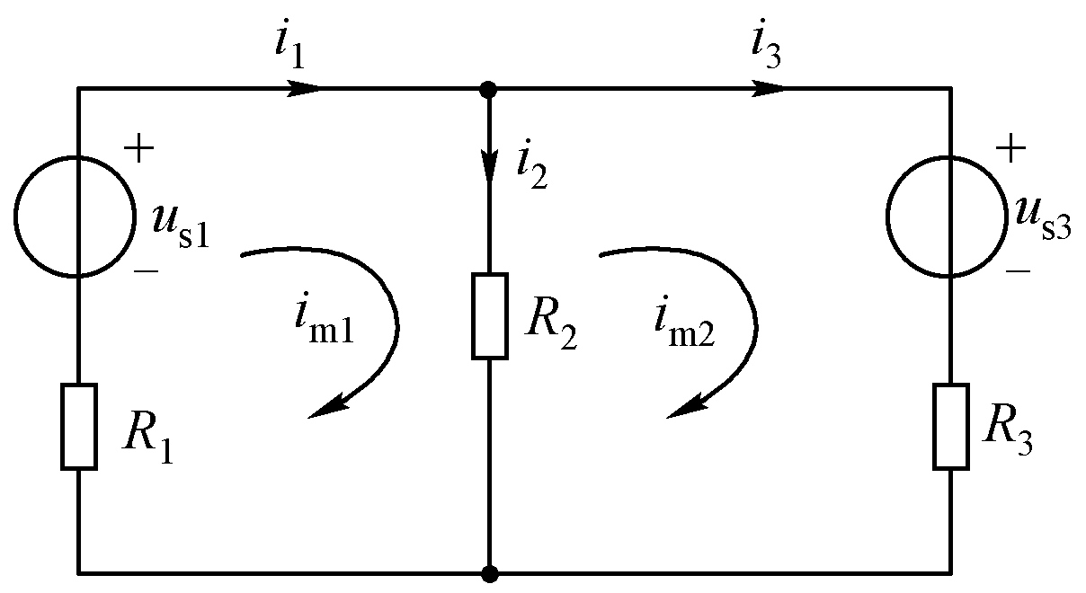
2.1.1 理论分析
1. 网孔电流的特点
①网孔电流自动地满足了KCL
②各支路电流与网孔电流关系
i₁ = i_{m1}，i₂ = i_{m1} -i_{m2}，i₃ = i_{m2}
③各网孔电流之间相互独立
网孔电流是一组独立的变量，以网孔电流为变量所列的方程是独立的。

Slide 7
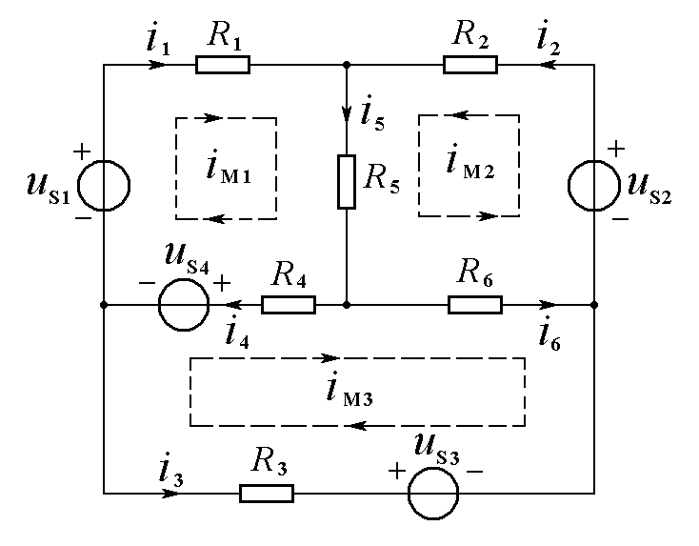
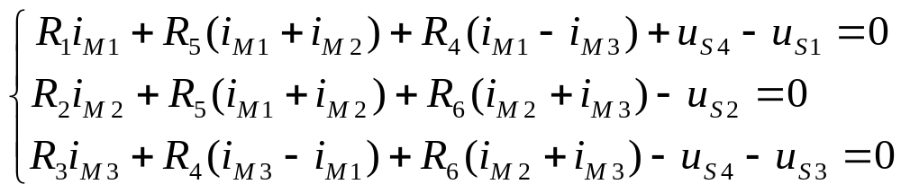
2. 网孔电流方程的推导
该电路有3个网孔，
可以列出3独立的
网孔电流方程。
按照左图的参考方向，
根据KVL，我们有

Slide 8
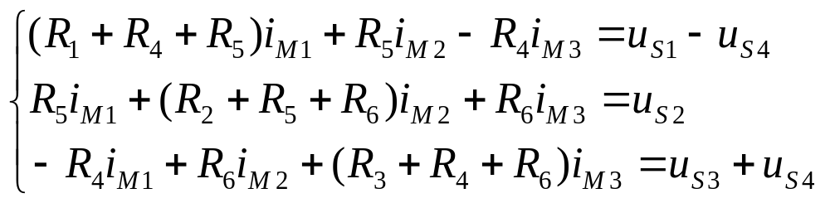
网孔电流方程的标准形式
整理后可得

Slide 9
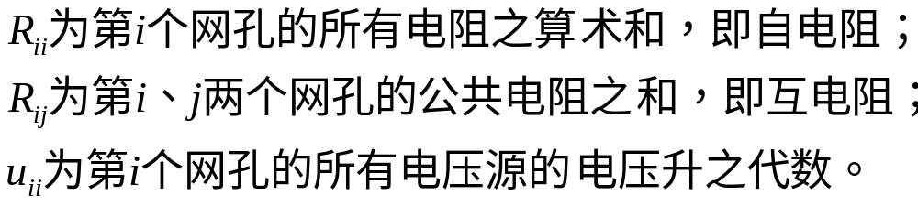
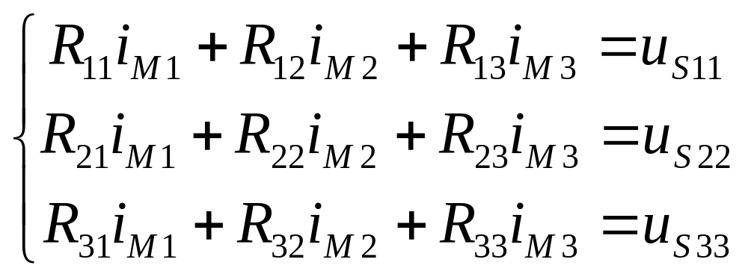
结论
令
则有
符号的确定
自电阻永远取正号；
相邻网孔电流参考方向一致，互电阻取正号；
否则，取负号。

Slide 10
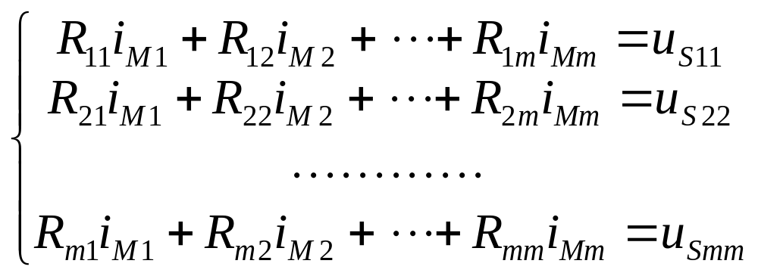
具有m个网孔的平面电路的网孔电流方程
在不含有受控源的电阻电路中，R_{ij} = R_{ji}

Slide 11
2.1.2 计算举例
1.一般步骤
（1）选择合适的网孔电流。
（2）列网孔电流方程。注意：自阻总是正的，互阻可正可负；并注意电压源前面的“+”、“–”号。
（3）求解网孔电流。
（4）根据所求得的网孔电流来求其他的电压和电流。

Slide 12
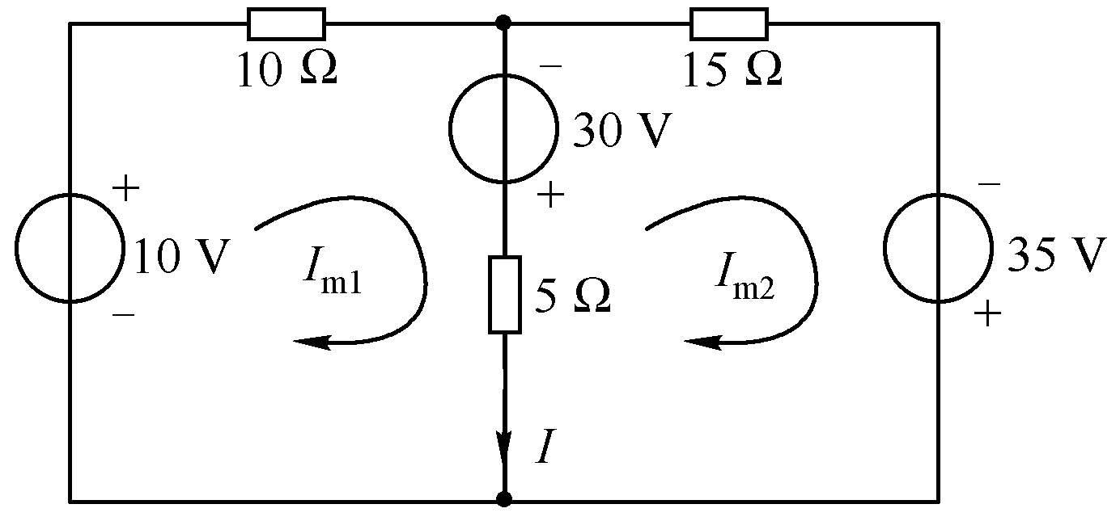
2.举例
用网孔电流法求如图所示电路中流过5 Ω电阻的电流I 。
解 (1)选取网孔电流I_{m1}、I_{m2}
(2)列网孔电流方程
(10+5)I_{m1}–5I_{m2} = 10+30=40
–5I_{m1} + (5+15)I_{m2} = –30+35=5
(3)用消去法或行列式法，解得I_{m1} = 3A，I_{m2} = 1A
I = I_{m1}–I_{m2} = 2 A
(4)校验。取一个未用过的回路，列KVL方程有
-10 + 10I_{m1} + 15I_{m2}-35 = 0
把I_{m1}、I_{m2}的值代入上式成立。

Slide 13
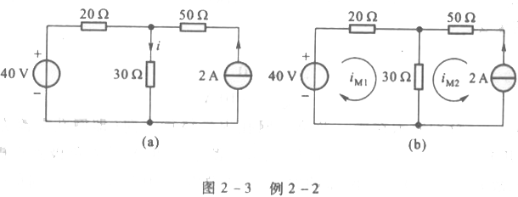
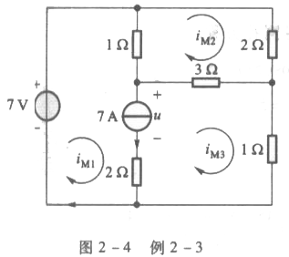
电流源的处理方法：
如果流经电流源上的网孔电流只有一个，则该网孔电流就等于电流源电流，这样就不必再列该回路的方程。
②若多个网孔电流流经电流源，则在该电流源上假设一电压，
并把它看成电压源即可。

Slide 14
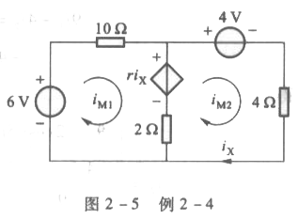
受控源的处理方法：
对受控源首先将它看成独立电源；列方程后，
再补一个方程将控制量用网孔电流表示。

Slide 15
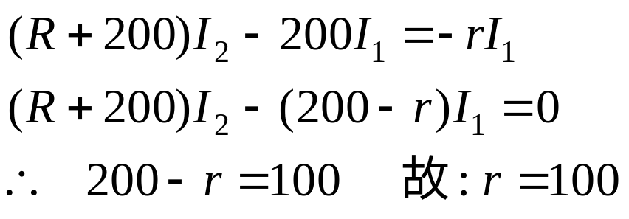
同时，还可以判断出R=200Ω.
电路如图所示，
已知网孔方程是
300I1-200I2 =3
-100I1+400I2 =0
则CCVS的控制系数r=_____。
(A)100Ω (B)-100Ω
(C)50Ω (D)-50Ω
100Ω
R
＋
－
＋
－
I 1
200Ω
A
I 2
rI1
3V
列出网孔2的方程，变换后与已知方程比较：

Slide 16
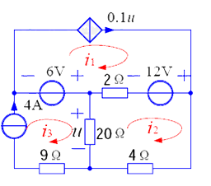

Slide 17
如图所示电路的网孔方程如下。
300I1-200I2=3
-100I1+1200I2 =-12
虚线框内是一条支路，将这条支路的元件和参数画在图中。（图中电阻单位均为欧）
100
方法一：
由第二个方程
-100I1+1200I2 =-12,
即
-200I1+1200I2 =-12 -100I1
A
方法二：
把第二个方程乘2
-200I1+2400I2 =-24,
1000Ω
2200Ω
＋
－
+
-
I1
200
I 2
12V
+
-
3V
+
-
24V
此例说明，不同的网孔，可能有同样的方程。
100I1
B

Slide 18

网孔电流方程的矩阵形式
右图电路网孔方程为：
8V
6Ω
＋ －
8
-5
-2
I 2
②
-5
14
-3
①
③
5Ω
3Ω
-2
-3
9
1Ω
4Ω
＋
－
I 1
2Ω
I 3
－
＋
3
3V
29V
=
-8
29

Slide 19
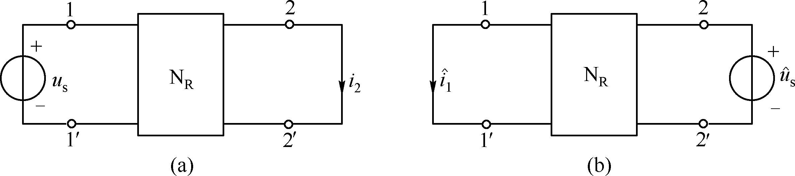
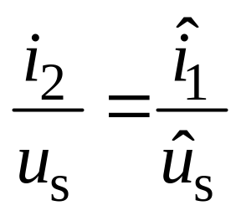
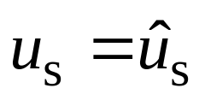
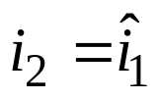
§ 2.2 互易定理
2.2.1 互易定理的描述
形式一
当
时，有
。
线性电路中唯一电压源与任一支路中零内阻的电流表交换位置时，电流表的读数不变。

Slide 20
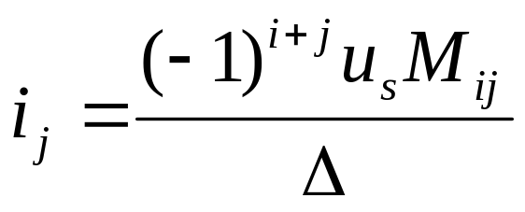
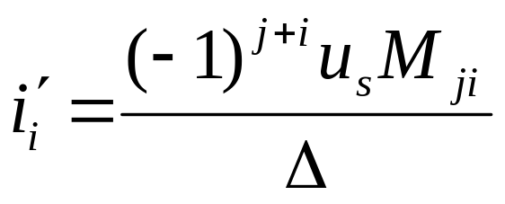
互易定理的证明
如果线性电路具有n个独立回路，含有唯一的独立电压源u_{S}，不含受控电源，且电压源为回路i独有，回路j的回路电流为该回路中的某一支路的电流i_{j}，则i_{j}的表达式为：
式中，△为回路方程的系数行列式，M_{ij}为R_{ij}的余子式。
将电压源u_{S}移到电流i_{j}所在支路，则u_{S}原支路的电流i_{i}'的表达式为：
式中，M_{ji}为R_{ji}的余子式。
由于△关于主对角线对称，M_{ij}与M_{ji}相等，故i_{j}与i_{i}'相等 。

Slide 21
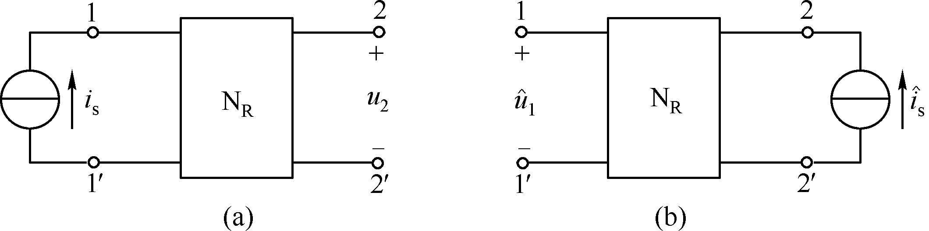
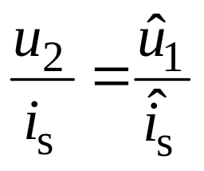
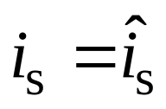
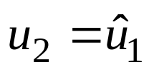
形式二
当
时，有
。
线性电路中惟一电流源与接在任意两端内阻为无穷大的电压表交换位置时，电压表的读数不变。
见P87 习题2-10

Slide 22
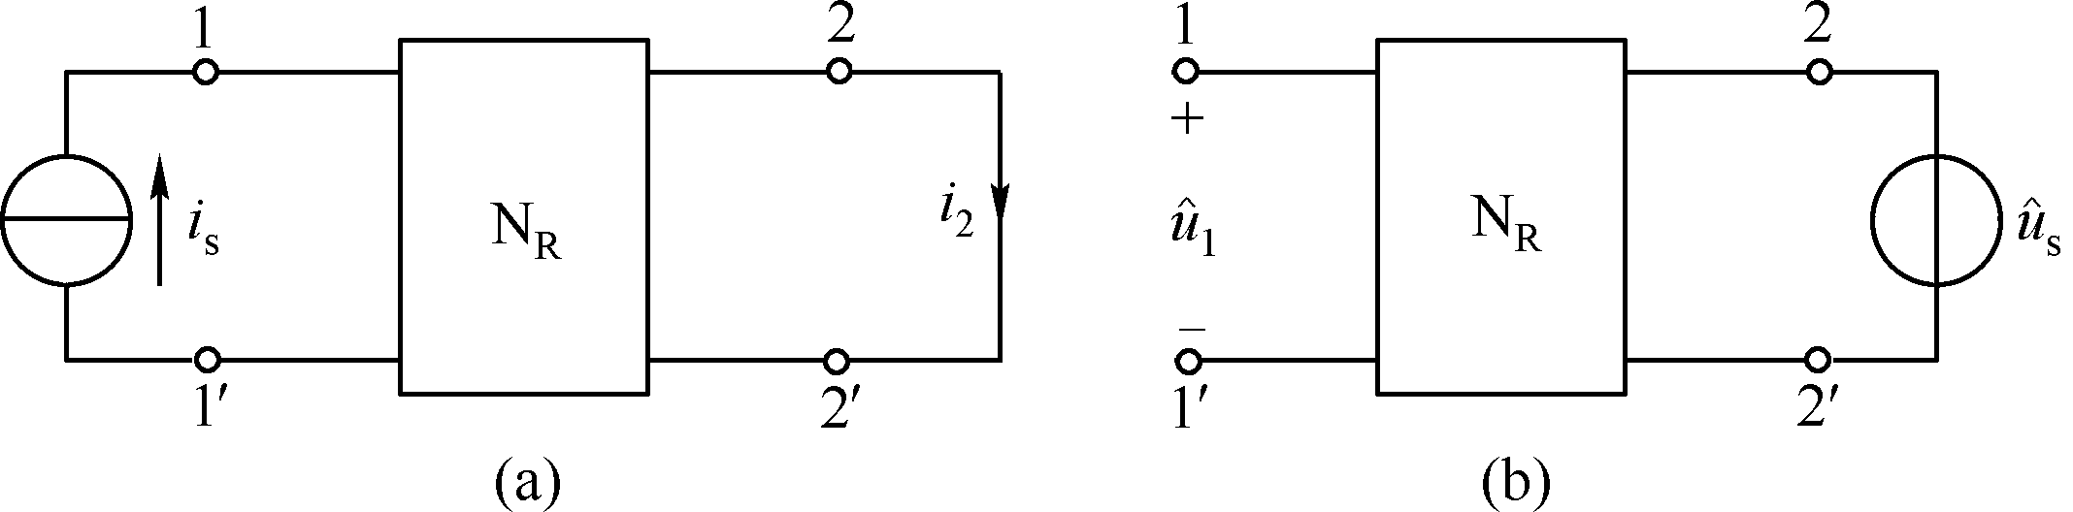
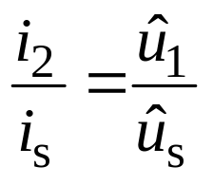
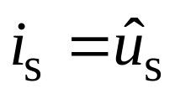
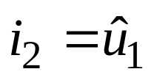
形式三
当
时，有
。
应用互易定理时要注意电压和电流的参考方向。

Slide 23
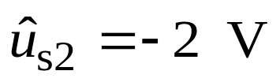

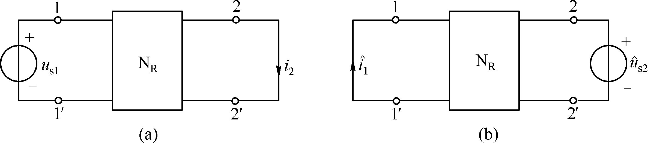
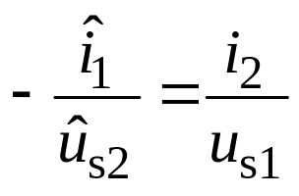
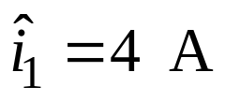
例1
互易网络如图所示，已知u_{s1}=1V，i₂=2A，
。求
电流 。
解 由互易定理得
代入已知条件可得
P71 例2-6 （简化计算过程的例子）

Slide 24

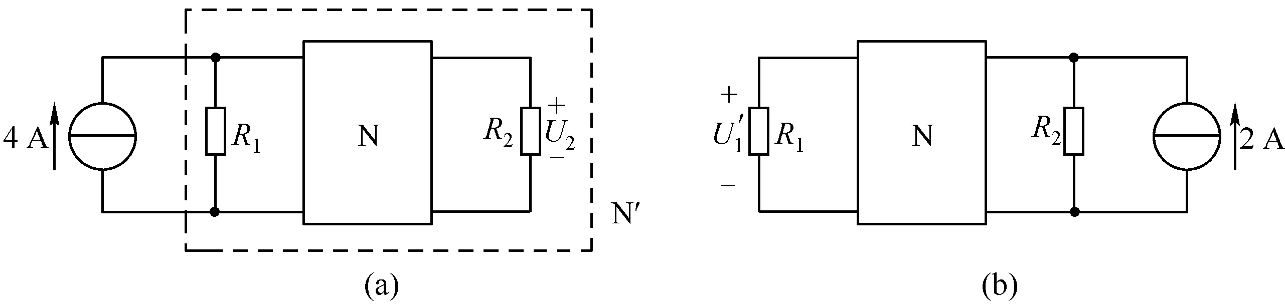
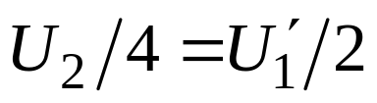
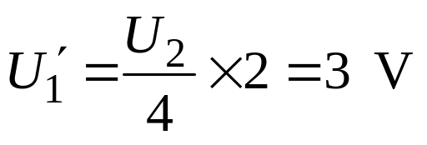
例2
如图 (a)所示电路中，已知 u₂=6V，求图(b)中
（网络N仅由电阻组成）。
解 对于虚框内所包含的网络N′（仍为电阻网络），利用互易定理有
所以

Slide 25
课外作业
PP.85~86
2-2，
2-6
END

